Slide 1
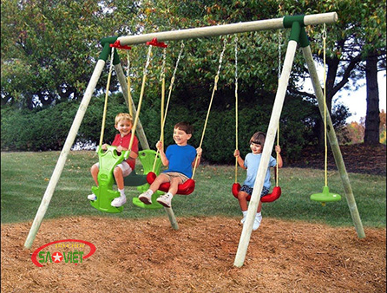

Slide 2


Slide 3
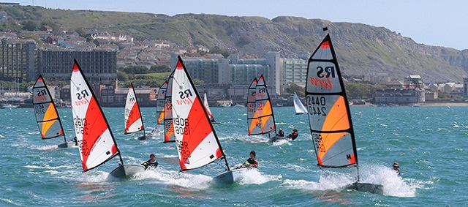

Slide 4
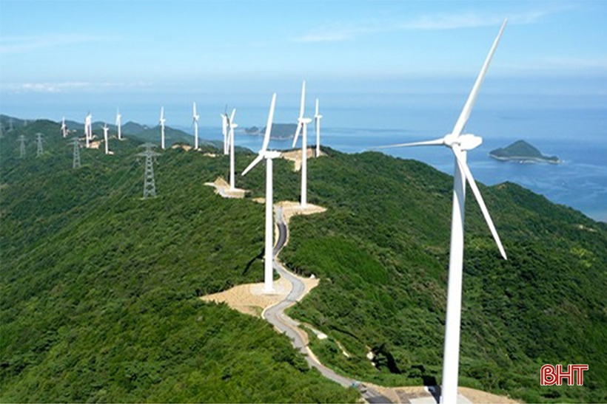

Slide 5
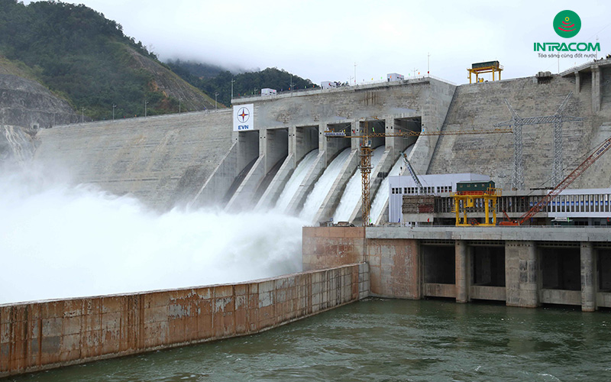

Slide 6
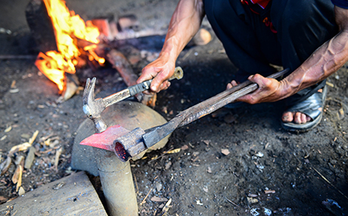
Hình 2.1 Búa chuyển động đập vào thanh thép làm thanh thép biến dạng

Slide 7

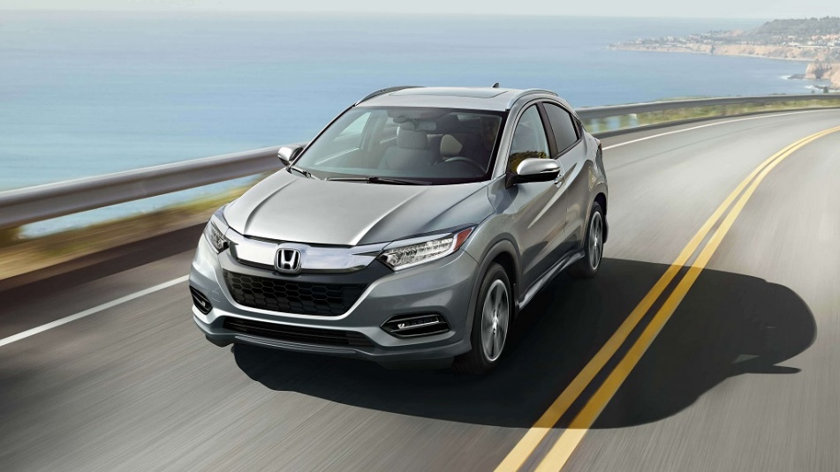
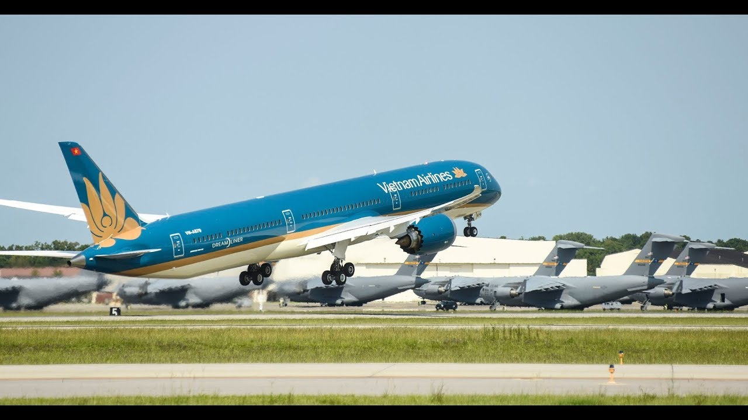
Hình 2.2 Một số vật có động năng

Slide 8


Slide 9
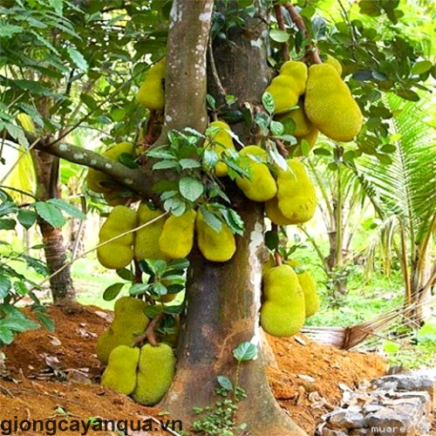

Slide 10


Slide 11
2.1 .Động năng của một vật phụ thuộc vào yếu tố nào? A. Khối lượng và tốc độ của vật. B. Khối lượng và độ cao của vật. C. Tốc độ và hình dạng của vật. D. Độ cao và hình dạng của vật.
A

Slide 12
2.2 Nếu khối lượng của một vật tăng gấp đôi nhưng tốc độ giữ nguyên thì động năng của vật sẽ thay đổi như thế nào? A. Tăng gấp đôi. B. Không thay đổi. C. Giảm đi một nửa. D. Tăng gấp bốn.
A

Slide 13
2.3 Đơn vị đo của thế năng trọng trường là gì? A. Niutơn(N). B. Jun(J). C. Kilôgam (kg). D. Mét trên giấy bình phương (m/s²).
B

Slide 14
2.4 Một vật có khối lượng 3 kg ở độ cao 4 m so với mặt đất. Chọn gốc thế năng ở mặt đất, hỏi thế năng trọng trường của vật là bao nhiêu? A. 120J. B.30J. C. 60J. D.12J.
A

Slide 15
2.5 Một quả bóng có khối lượng 0,5 kg đang chuyển động với tốc độ 2 m/s. Động năng của quả bóng là bao nhiêu? A. 10J. B. 2J. C. 4J. D. 1J
D

Slide 16
2.6 Nếu tốc độ của một vật tăng lên gấp ba lần thì động năng của vật sẽ thay đổi như thế nào? A. Tăng gấp ba lần. B. Tăng gấp chín lần. C. Không thay đổi. D. Giảm đi một nửa.
B

Slide 17
2.7 Nếu một vật có động năng là 20 J và khối lượng là 10 kg thì tốc độ của vật là bao nhiêu? A. 2 m/s. B. 4 m/s. c. 20 m/s. D. 10 m/s.
A

Slide 18
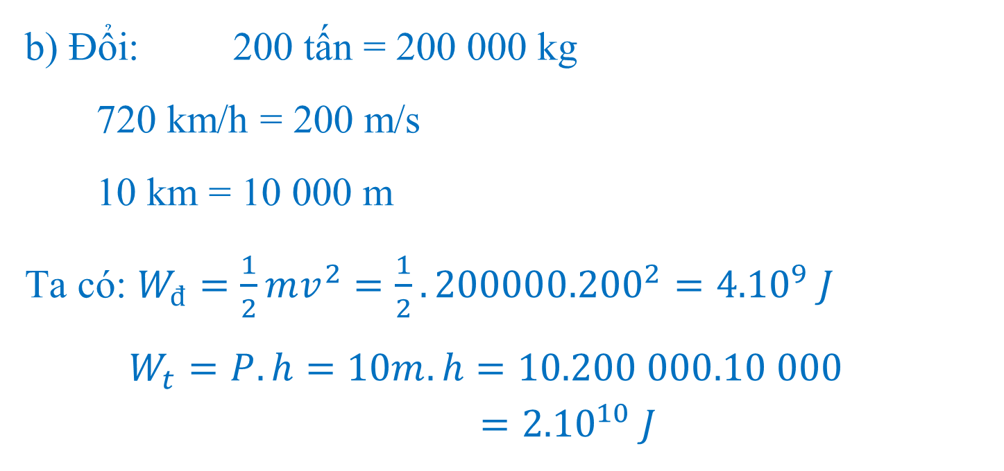
2.8 Một máy bay có khối lượng 200 tấn đang bay với tốc độ ổn định 720 km/h ở độ cao 10 km so với mặt đất. Chọn gốc thế năng ở mặt đất, tính động năng và thế năng trọng trường của máy bay.
b) Đổi: 200 tấn = 200 000 kg
720 km/h = 200 m/s
10 km = 10 000 m
Ta có: $W_{đ}=\frac{1}{2}mv^{2}=\frac{1}{2}.{200000.200}^{2}={4.10}^{9} J$ $W_{t}=P.h=10m.h=10.200 000.10 000$
$={2.10}^{10} J$

Slide 19
2.9 Một viên đạn có khối lượng 10 g được bắn ra từ nòng súng theo phương nằm ngang với tốc độ ban đầu 500 m/s. Hãy tính lượng năng lượng được chuyển hoá thành nhiệt năng khi viên đạn xuyên qua một tấm gỗ và dừng lại, giả sử rằng toàn bộ động năng của đạn chuyển hoá thành nhiệt năng.
W_{đ} = 1 250 J.

Slide 20
3.1 Cơ năng của một vật được xác định bởi A. tổng nhiệt năng và động năng. B. tổng động năng và thế năng. C. tổng thế năng và nhiệt năng. D. tổng hoá năng và động năng.
B

Slide 21
3.2 Đơn vị của cơ năng trong hệ SI là gì? A. Niutơn (N). B. Oát (W). C. Jun (J). D. Paxcan (Pa).
C

Slide 22
3.3 Khi một quả bóng được tung lên, động năng của nó thay đổi như thế nào trong quá trình chuyển động lên cao? A.Tăng lên. B. Giảm xuống. C. Không đổi. D. Biến đổi không định kì.
B

Slide 23
3.4 Biểu thức nào sau đây mô tả đúng mối quan hệ giữa cơ năng (W_{c}), động năng (W_{d}) và thế năng (W_{t})? A.W_{c} = W_{đ} -W_{t}. B. W_{c} = W_{d} + W_{t}. C. W_{c} = W_{đ}.W_{t}. D. W_{c} = W_{d} = W_{t}.
B

Slide 24
3.5 Nếu một vật chuyển động với tốc độ V trên một mặt phẳng ngang không có ma sát, động năng của vật sẽ thay đổi như thế nào khi tiếp tục chuyển động? A. Tăng lên. B. Giảm xuống. C. Không đổi. D. Tăng lên rồi giảm xuống.
C

Slide 25
3.6 Một vật từ độ cao h bắt đầu rơi tự do. Ngay trước khi vật tiếp xúc với mặt đất, động năng của nó A. bằng không. B. bằng thế năng ban đầu của nó. C. lớn hơn thế năng ban đầu của nó. D. bằng một nửa thế năng ban đầu của nó.
B

Slide 26
3.7 Một viên bi được thả rơi từ độ cao 10 m so với mặt đất. Bỏ qua sức cản không khí và chọn gốc thế năng ở mặt đất. Tại độ cao 5 m, tỉ lệ giữa động năng và thế năng của viên bi là bao nhiêu?
Tỉ lệ giữa động năng và thế năng là 1:1.

Slide 27
3.8 Trong một cuộc đua xe đạp, vận động viên cần tăng tốc độ từ 0 đến 10 m/s trong 5 s. Hãy tính lượng động năng tăng lên của vận động viên, nếu tổng khối lượng của vận động viên và xe đạp là 70 kg.
W_{đ} = 3 500 J.

Slide 28
3.9 Một học sinh ném một quả bóng theo phương thẳng đứng lên cao từ mặt đất với tốc độ ban đầu là 15 m/s. Bỏ qua sức cản không khí, hỏi quả bóng sẽ đạt đến độ cao tối đa của là bao nhiêu?
h = 11,25 m

Slide 29
Câu 5. Một vận động viên trượt tuyết từ trên vách núi trượt xuống, tốc độ trượt mỗi lúc một tăng. Như vậy đối với vận động viên A. động năng tăng, thế năng tăng. B. động năng tăng, thế năng giảm. C. động năng không đổi, thế năng giảm. D. động năng giảm, thế năng tăng.
B

Slide 30
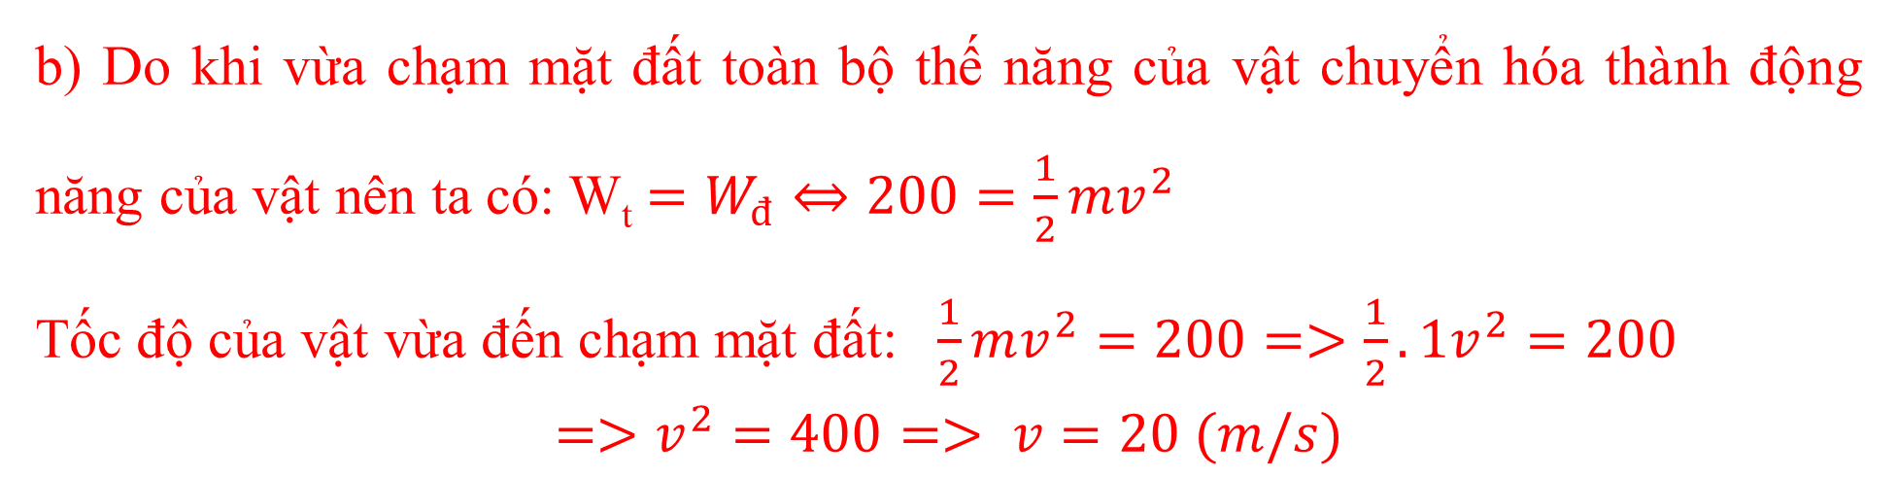
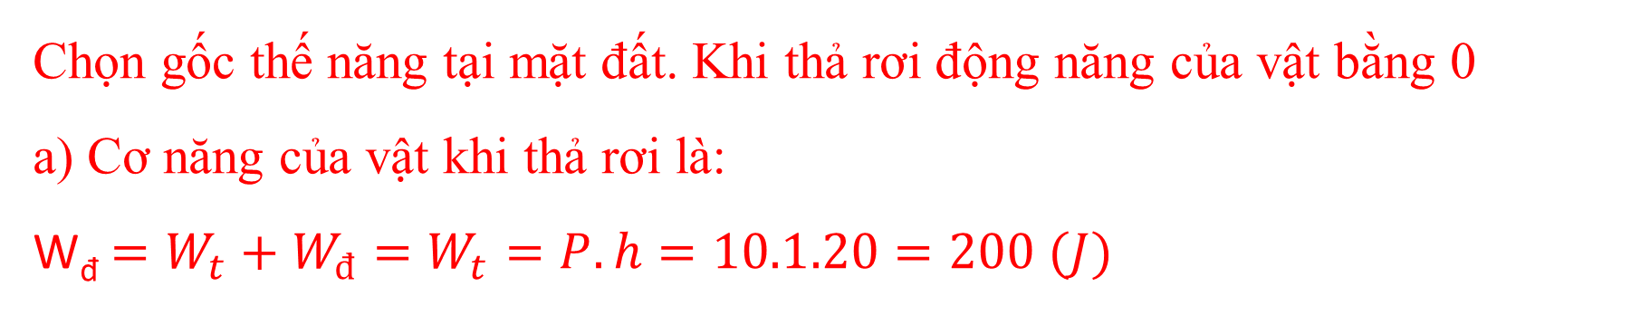
Một vật khối lượng 1 kg được thả rơi từ độ cao 20m. Bỏ qua lực cản không khí, Chọn gốc thế năng ở mặt đất. Tính: a, Cơ năng của vật khi thả rơi. b, Tốc tốc của vật khi chạm đất? Biết toàn bộ thế năng của vật chuyển hóa thành động năng của vật.
Chọn gốc thế năng tại mặt đất. Khi thả rơi động năng của vật bằng 0
a) Cơ năng của vật khi thả rơi là:
W_{đ} $=W_{t}+W_{đ}=W_{t}=P.h=10.1.20=200 (J)$
b) Do khi vừa chạm mặt đất toàn bộ thế năng của vật chuyển hóa thành động năng của vật nên ta có: W_{t} $=W_{đ}⇔200=\frac{1}{2}mv^{2}$
Tốc độ của vật vừa đến chạm mặt đất: $\frac{1}{2}mv^{2}=200=>\frac{1}{2}.1v^{2}=200$
$$=>v^{2}=400=> v=20 (m/s)$$

